Slide 1
Pierre de Ronsard et la Pléiade

Slide 2
Sommaire
Pierre de Ronsard
Biographie
Bibliographie
La Pléiade
Un cercle de poètes
Un mouvement littéraire

Slide 3
Pierre de Ronsard

Slide 4
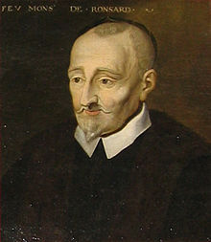
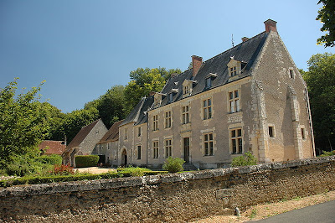
biographie
1572
1560
Le massacre de la Saint-Barthélemy
Régence de Catherine de Médicis
Formation de la Pléiade
Naissance
Confié à un précepteur
1524
1529
1553
Devient le poète officiel de la cour
Décès
Tonsuré au Mans
Fonde la «Brigade»
le 27 décembre 1585
1543
Env. 1549
1558
➔Renaissance
➔Guerres de Religions

Slide 5
bibliographie
Les thèmes abordés dans ses œuvres : l’amour, la philosophie et la politique
Il a largement développé la poésie, en ajoutant un langage plus riche.
Il a introduit le langage populaire dans la littérature.
Il a instauré des règles de versification respectées pendant plusieurs siècles.
Il a écrit 7 grandes œuvres :
Odes (1550-1552)
Les Amours de Cassandre
Le bocage royal (1554)
Hymne de Bacchus
Les Hymnes (1556)
Poèmes (1560-1573)
La Franciade (1572)
Discours sur les misères du temps (1562)
Amours de Marie (1555)

Slide 6

La Pléiade, Un cercle de poètes
- Collège du Coqueret
- « La Brigade » se forme autour de Ronsard et Du Bellay
Ronsard y distingue une Pléiade (7 auteurs)

Slide 7
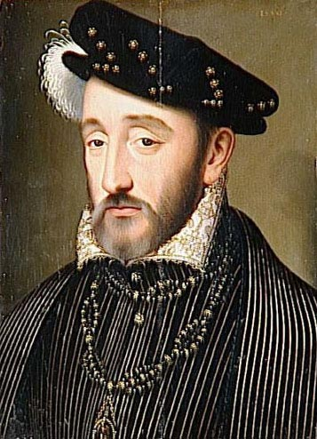
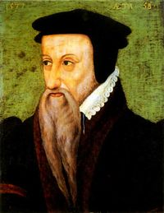
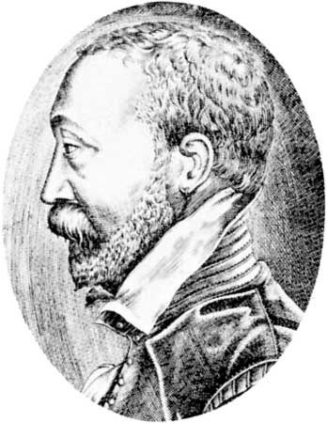
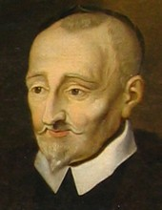
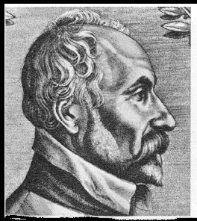
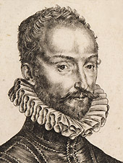
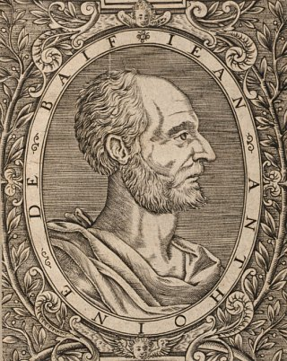
Le groupe de la Pléiade:
Pierre de Ronsard
Joachim Du Bellay
Jacques Peletier du Mans
Rémy Belleau
Antoine de Baïf
Pontus de Tyard
Étienne Jodelle

Slide 8
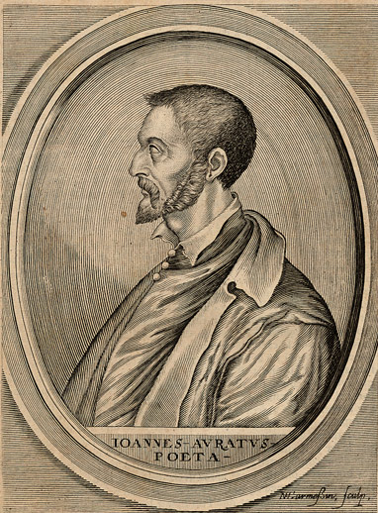
1552/1553: Mort de Jacques Peletier du Mans Jean Dorat le remplace

Slide 9
Démarche de la Pléiade
Faire reculer le « Monstre ignorance » par la diffusion de la culture antique
Rompre avec la poésie médiévale
imiter les textes antiques mais aussi des textes contemporains italiens et néo latins, jusqu’à reproduire grossièrement leurs cérémonies et rituels : La pompe du Bouc.
La Défense et Illustration de la langue française de Joachim Du Bellay = manifeste de la démarche et des idées de la Pléiade
- réflexion sur les moyens d’enrichir la langue et la littérature français
Du Bellay veut faire de la langue française qu’il trouve « barbare» et «vulgaire» une langue élégante et digne

Slide 10
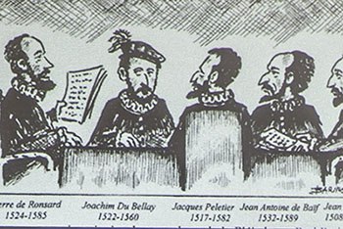
La Pléiade, Un mouvement littéraire

Slide 11
Principes
mouvement littéraire surtout axé sur la poésie
Poésie en « grande » langue française pour rivaliser avec la poésie grecque et latine
le poète serviteur de la beauté
Thèmes abordés:
- Lyrisme
- la fuite du temps
- le sentiment amoureux
- mythologie
Formes et procédés:
- Sonnet, ode;
- élégie
- allégorie, métaphore;
- comparaison
- travail sur le rythme et
la musicalité.

Slide 12
Sources
http://fontste.free.fr/iclasse/docs/methodes/mouvements-litteraires.pdf
https://fr.wikipedia.org/wiki/Pl%C3%A9iade_(XVIe_si%C3%A8cle)
http://www.larousse.fr/encyclopedie/groupe-homonymes/la_Pl%C3%A9iade/138427
http://www.espacefrancais.com/la-pleiade/

